Slide 1

Šalčininkų r. Kalesninkų
Liudviko Narbuto gimnazijos
įsivertinimo rezultatai
2024 - 2025 m. m.

Slide 2

TIKSLAS: Padėti gimnazijos vadovui vykdyti mokykloje švietimo stebėseną, skatinančią bendruomenę efektyviam gimnazijos veiklos kokybės įsivertinimui, formuojančią kritinį požiūrį į mokyklos keliamus ugdymo tikslus ir pasirinktus veiklos prioritetus, nustatyti gimnazijoje teikiamo švietimo kokybę ir priimti pagrįstus sprendimus, dėl gimnazijos veiklos tobulinimo.
UŽDAVINIAI
1. Numatyti gimnazijos veiklos tobulinimo perspektyvą.
2. Sudaryti sąlygas visai mokyklos bendruomenei, argumentuotai ir rezultatyviai diskutuoti apie mokinių asmenybės ugdymą ir mokymąsi.
3. Išrinkti, įsivertinti ir tobulinti reikšmingiausią veiklos sritį, orientuojantis į mokinių mokymosi pažangos ir pasiekimų gerinimą.
4. Teikti mokyklos bendruomenės nariams patikimą ir išsamią informaciją apie visų mokyklos veiklos sričių kokybę.

Slide 3

Įsivertinimo grupės nariai:
Julija Aidukonienė - klasių auklėtojų metodinės grupės atstovė;
Galina Andrukonis - gamtos ir tiksliųjų mokslų metodinės grupės atstovė;
Joana Krasovskaja – pradinių klasių metodinės grupės atstovė;
Teresa Bogdiun – humanitarų metodinės grupės atstovė;
Natalija Malinovska – mokinių atstovė.

Slide 4

Vadovaujantis „Mokyklos, įgyvendinančios bendrojo ugdymo programas, veiklos kokybės įsivertinimo metodika“ (2016), įsivertinimo grupė iniciavo platųjį įsivertinimą. Jo metu mokytojai, mokiniai bei tėvai (viso 69 asmenis) vertino visas sritis, temas ir rodiklius remdamiesi detaliuosiuose rodiklių aprašymuose pateiktu aukščiausiu kokybės būviu. Atlikus apklausą, paaiškėjo:

Slide 5

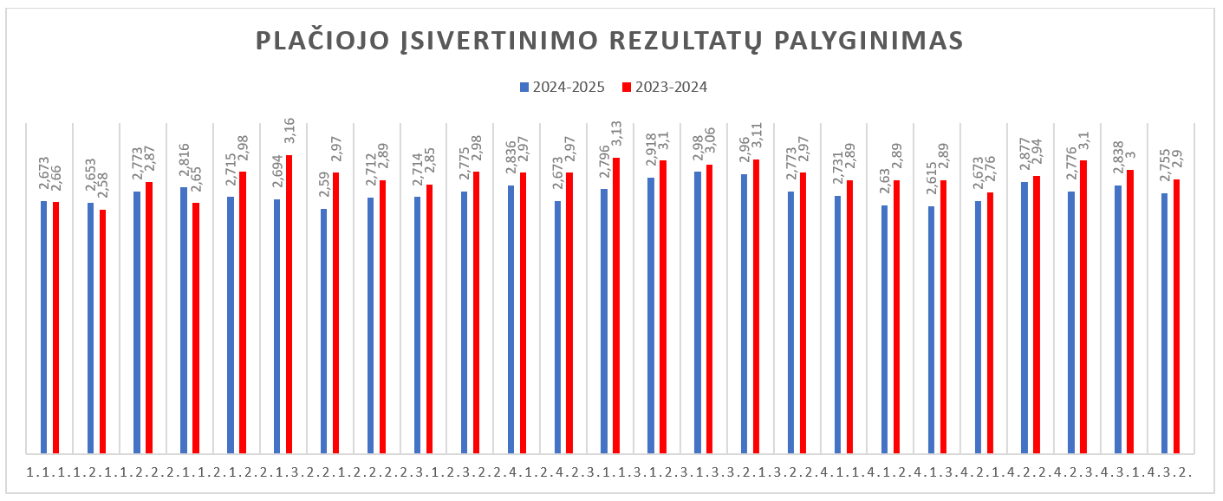

Slide 6

Aukščiausios vertės:
3.1.3. - Aplinkų bendrakūra
3.1.2. - Pastatas ir jo aplinka
4.2.2. - Bendradarbiavimas su tėvais
2.4.1. - Vertinimas ugdymui
4.3.1. - Kompetencija

Slide 7

Aukščiausios vertės:
2.2.1. - Mokymosi lūkesčiai ir mokinių skatinimas
4.1.3. - Mokyklos savivalda
4.1.2. - Lyderystė
1.2.1. - Mokinio pasiekimai ir pažanga
1.1.1. - Asmenybės tapsmas

